Slide 1
पेड़
Presented by:- Reshma Khan
(Asst.Professor, YEWS National senior College.)

Slide 2
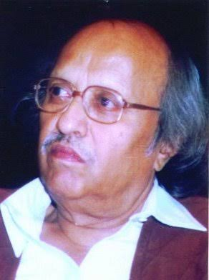
चंद्रकांत देवताले
कवि परिचय (जन्म 7 नवम्बर1936 ईo)-चंद्रकांत देवताले आधुनिक। युग में कविता के प्रमुख हस्ताक्षर है। कविता करना वे अपना धर्म मानते हैं। वस्तुतः उनकी कविता मनुष्यता से जुड़ी हुई है इसलिए वे मनुष्य होने और कवि होने के बीच कोई फर्क नहीं मानता।

Slide 3
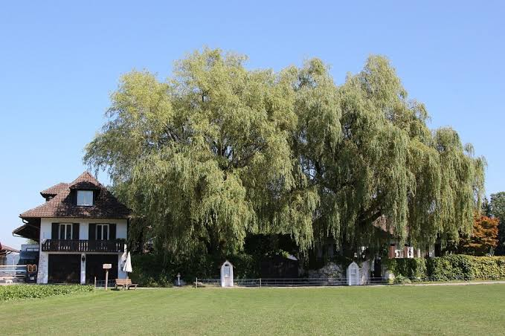
पेड़ :-
सड़कों के हाशिए
या मकान के अहातों में खड़े पेड़
अक्सर बेहद शालीन-आज्ञाकारी
और कभीकभी बेहद पालतू नज़र आते हैं

Slide 4
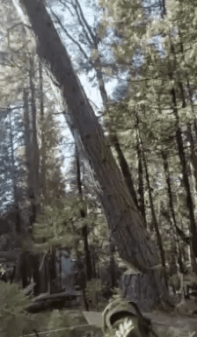
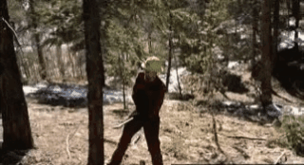
मनुष्य का स्पर्श
उन्हें पेड़ होने की गरिमा से
थोड़ा दूर खिसका देता है ।
जबकि दरख्त आदमियों के बीच होकर
उन्हें थोड़ा आदमीपन के नज़दीक
लाने की कोशिश करते हैं।

Slide 5
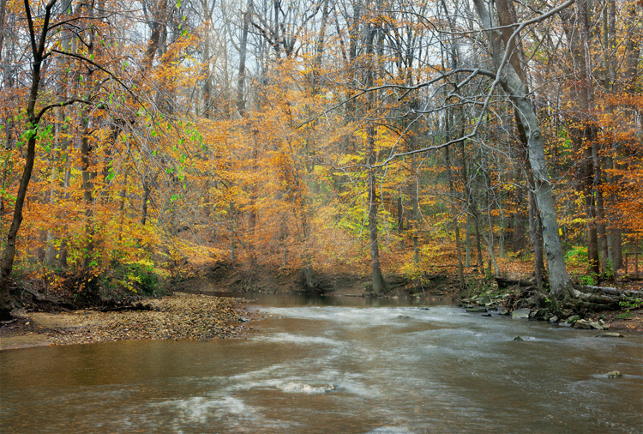
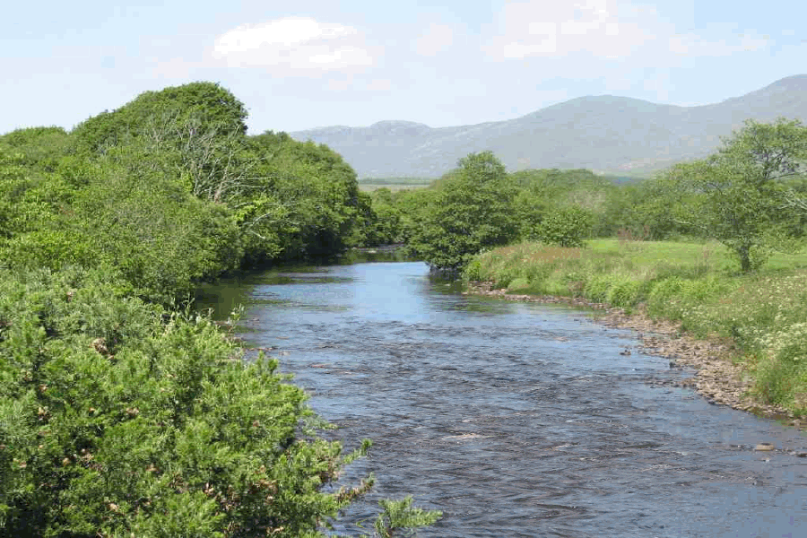
पेड़ों का हरापन मनुष्यों की
भूरी-भुरसट दुनिया में
निचाटपन के विरुद्ध
पानी की हलचल है
पानी के हाथों की तरह
पेड़ों की टहनियाँ
लगातार हिलती हैं।
और पत्तियों की स्निग्ध भाषा
आदमी की आंखों को
बंजर होने से रोकती है

Slide 6
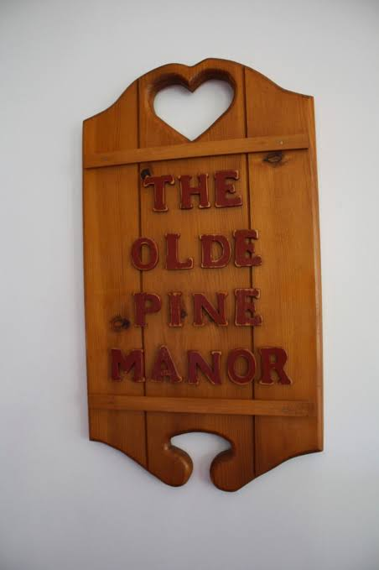
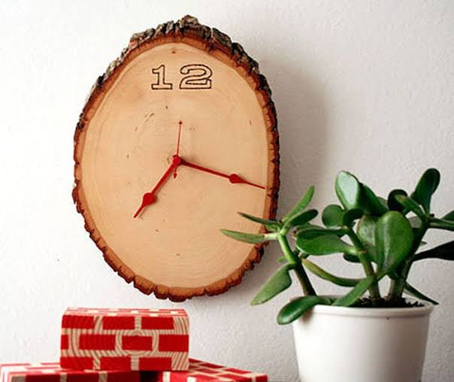
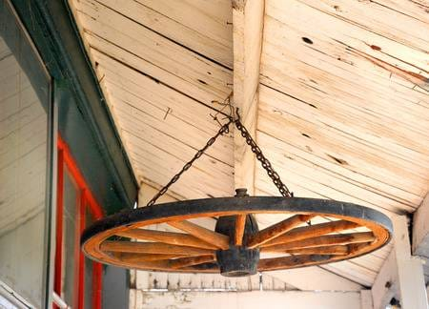
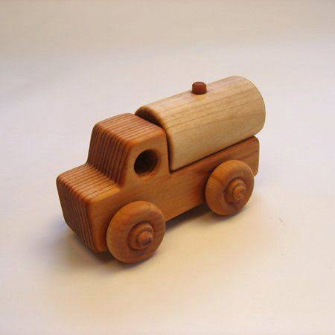
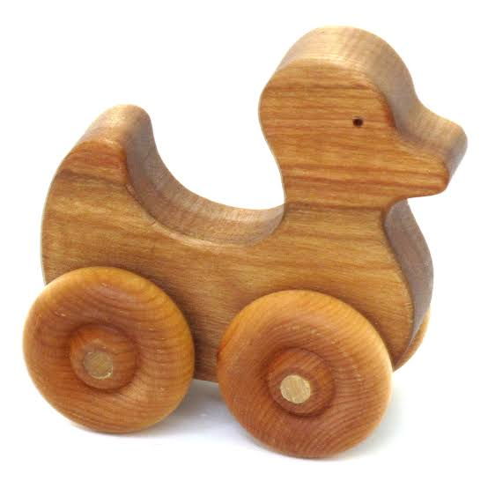
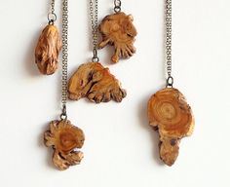
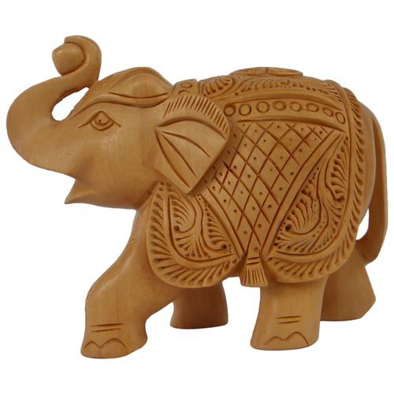
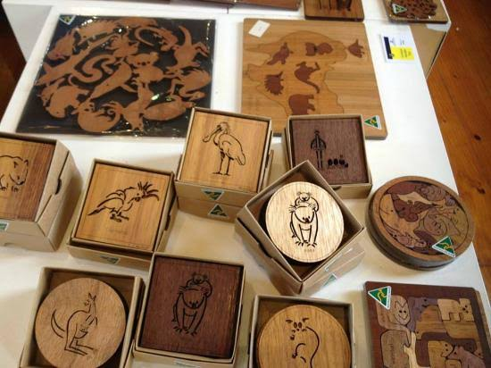
पर आदमी पेड़ों की पसलियों
तक से वसूल करता है
और काठ की दोतीन चिड़ियाँ
सफेद दीवार पर ठोंक देता है
जबकि पेड़ चिड़ियाओं को
निरन्तर अपने कन्धों पर
बिठलाते हैं
ताकि आदमियों के
बच्चों की दिलचस्पी का दरवाज़ा
खड़कता रहे
और दूध के दाँतों के टूटने से पहले ही
उनके कान
संगीत के लिए बहरे नहीं हो जायें

Slide 7
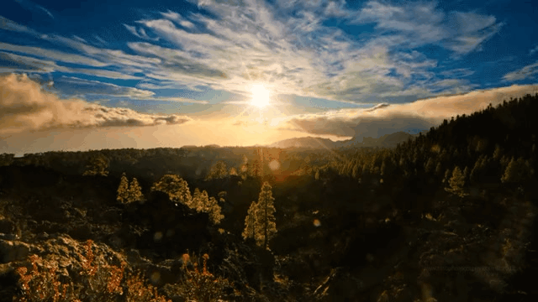
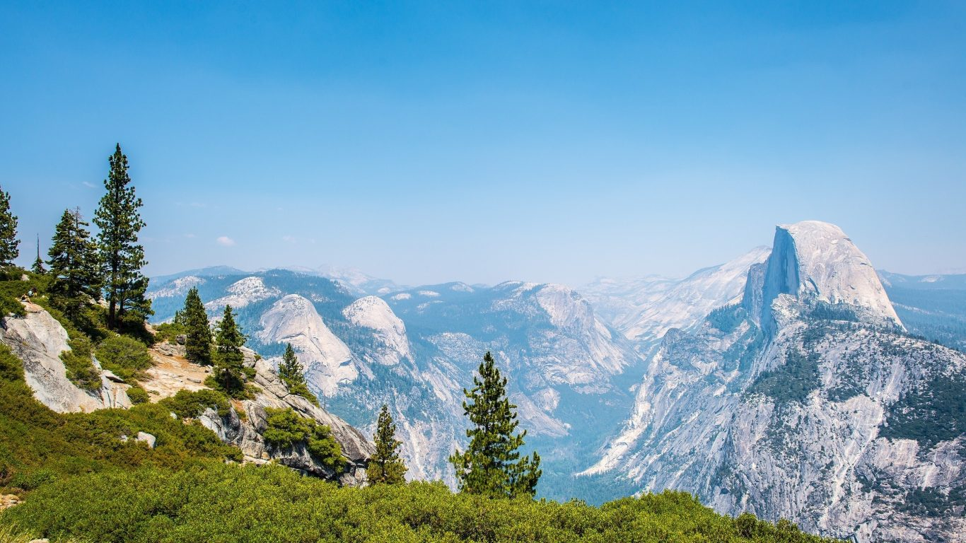
पर पेड़ पहाड़ों पर
बबर शेर की तरह
शान से खड़े रहते हैं
और आदमी की मौजूदगी
उन्हें और भी बड़ा पेड़ बनाती है

Slide 8
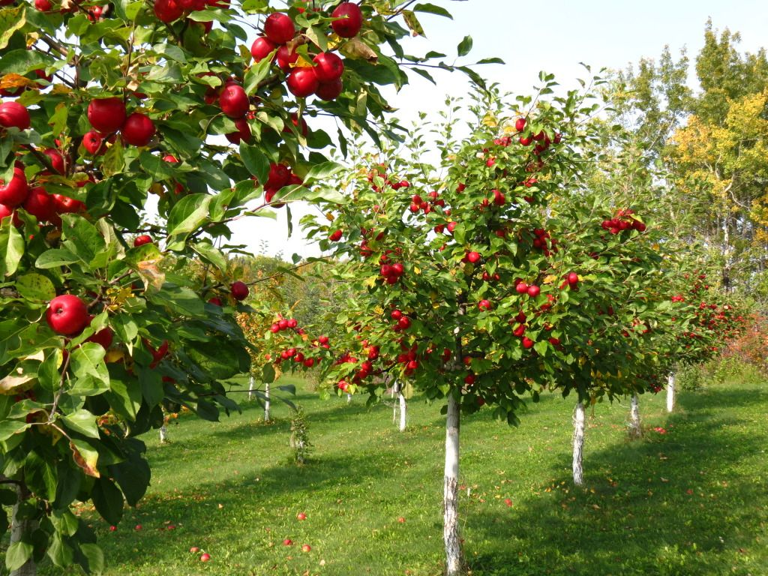
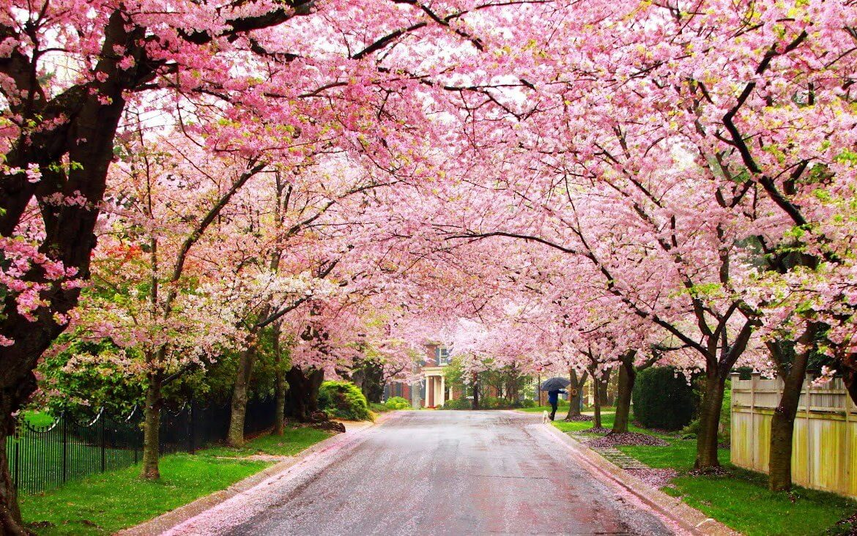
फिर भी आदमी बौना नहीं लगे
इसलिए पेड़ अपनी टहनियों को झुका देते हैं।
और बच्चों को फल
स्त्रियों को फूल
और चाहने पर प्रेम के लिए
छह के अलावा
थोड़ी सी आड़ भी देते हैं

Slide 9
केंद्रीय भाव :-
पर्यावरण बोध देने वाली इस कविता में वर्तमान जीवन की समस्या का अंकन हुआ है। पेड़ मनुष्य के जीवन के लिए उपयुक्त होते हैं, उसके परिवार के सदस्य होते हैं। लेकिन मनुष्य उसे दूर ही रखता है। पेड़ आदमी को आदमीपन के नजदीक लाने की कोशिश करता है। पेड़ आदमी को फलफूल, रस, गंधआनंद, सौंदर्य गीत, संगीत, छहप्रेमियों को ओट देता हैं। आदमी को उसके बौनेपन का एहसास न हो इसलिए वह स्वयं झुक जाता है। शालीन आज्ञाकारी परोपकारी पेड़ को मनुष्य क्या देता है? वह तो उसके अंगअंग काटकर खूब वसूली करता है। कवि ने मनुष्य की निष्ठुरता, विध्वंसक, प्रवृति रूखा व्यवहार, अदूरदर्शिता पर प्रकाश डाला है। कविता की भाषा सपाट बयानी, फिर भी भाव सौंदर्य को व्यक्त करने में सक्षम है।

Slide 10
धन्यवाद

